Slide 1
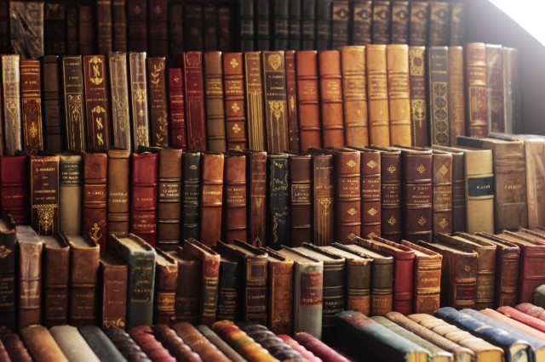
10 найдорожчих книг
світу

Slide 2
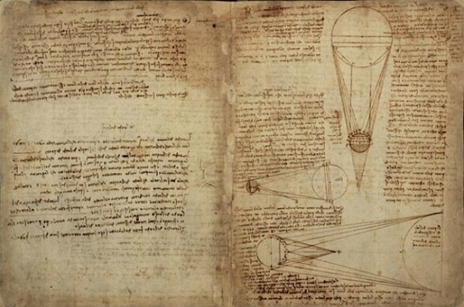
1
“Кодекс Лестера” (The Codex Leicester) – Леонардо да Вінчі, $ 30 800 000
У 1506 році Леонардо да Вінчі, перебуваючи в Мілані, почав вести записи. Списавши 18 аркушів паперу з обох боків, він склав їх у вигляді 72-сторінкової книги. У ній міститься безліч математичних розрахунків, малюнків і заміток, написаних особливим дзеркальним шрифтом. Зараз книга належить Біллу Гейтсу, який і придбав її за 30,8 мільйона доларів в 1994 році.

Slide 3
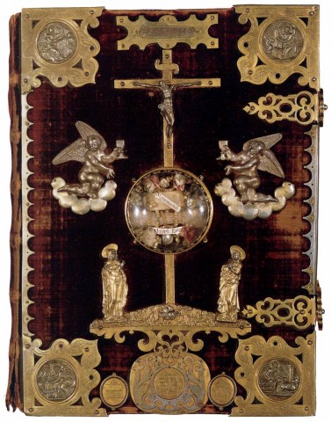
2
“Євангеліє Генріха Лева” (The Gospels of Henry the Lion) – $ 12 400 000
Другим за вартістю стало рукописне видання Євангелія, створене у 1188 році на замовлення герцога Саксонії і Баварії Генріха Лева. До книги включено чотири Євангелія обсягом в 226 сторінок. В ході аукціону Сотбіс “Євангеліє Генріха Лева” було продано за $ 12,4 млн. В даний час манускрипт зберігається в бібліотеці імені герцога Августа в місті Вольфенбюттель (Німеччина).

Slide 4
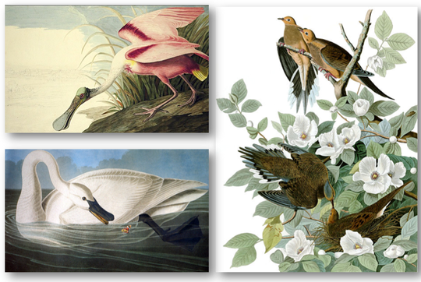
3
“Птахи Америки” (The birds of America) – Джон Джеймс Одюбон, $ 8 800 000
Книга Одюбона містить наукові описи та ілюстрації птахів Північної Америки. Вона знаменита історією свого створення. Одобюн малював птахів в реальному розмірі, відстежуючи їх і роблячи з них опудала. Перше видання з’явилося в 1827 році, всього вийшло близько 200 екземплярів заввишки в 127 сантиметрів. У березні 2000 року один з останніх збережених примірників був проданий шейху Сауду Катару за $8,8 млн.

Slide 5
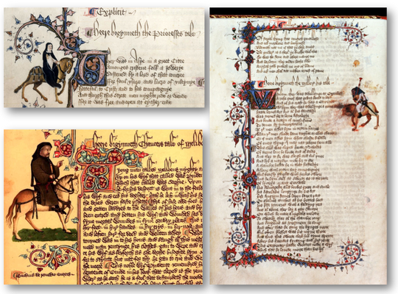
4
“Кентерберійські оповідання” (The Canterbury Tales) – $7 млн.
Унікальний екземпляр першого видання «Кентерберійських оповідань» Джеффрі Чосера, «батька англійської поезії» і одного з родоначальників англійської літератури. Книга надрукована в 1477 році в друкарні англійської першодрукаря Вільяма Кекстона у Вестмінстерському абатстві. До теперішнього часу збереглося лише 12 відомих екземплярів першого видання, з яких лише виставлена ​​на Christie's книга знаходиться у приватній колекції.

Slide 6
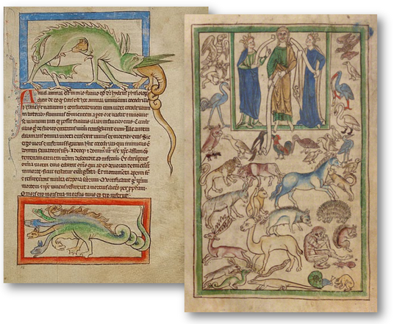
5
“Бестіарій герцога Нортумберлендського” ​​(The Northumberland Bestiary) – $5,4 млн.
Екземпляри цієї книги датовані приблизно 1250-1260 роками, зараз же їх залишилося не більше сорока. У рукописному бестіарії описано 112 середньовічних тварин, реальних і вигаданих. Автора книги встановити не вдалося. “Бестіарій герцога Нортумберлендського” ​​був проданий на аукціоні Sotheby’s в 1990 році за $5,4 млн.

Slide 7
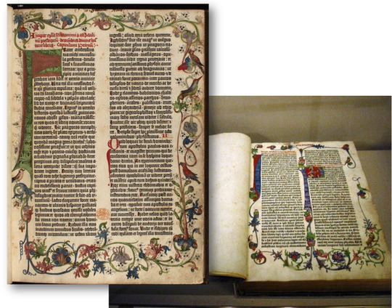
6
“Біблія Гутенберга” (The Gutenberg Bibly) – $ 5 400 000
Унікальне видання Біблії, найстаршої з книг, пішло з молотка на аукціоні Christie’s в 1987 році. Книга була надрукована Іоганном Гутенбергом у 1450-х роках з використанням рухомих літер. З 180 примірників до нас в повному вигляді дійшов всього двадцять один.

Slide 8
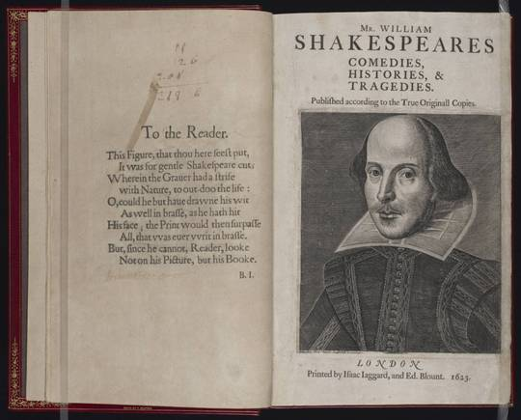
7
“Перше фоліо: комедії, історії і трагедії Шекспіра” (First Folio: Comedies, Histories and Tragedies) – $5,5 млн.
Примірник першого видання п'єс Уїльяма Шекспіра, виданого в 1623 році Джоном Хемінгом і Генрі Конделом, учасниками шекспірівської трупи. «Перше фоліо" - прийнятий серед бібліофілів термін для позначення книги, її повна назва - «Містера Вільяма Шекспіра комедії, хроніки і трагедії. Надруковано з точних і справжніх текстів».До «Перше фоліо» увійшли 36 п'єс Шекспіра, тобто майже всі його п'єси, за винятком «Перікла» і «Двох знатних родичів». До теперішнього часу збереглося лише 40 повних екземплярів першого видання, з яких у приватних руках знаходяться лише два, в тому числі проданий на аукціоні Sotheby's.

Slide 9
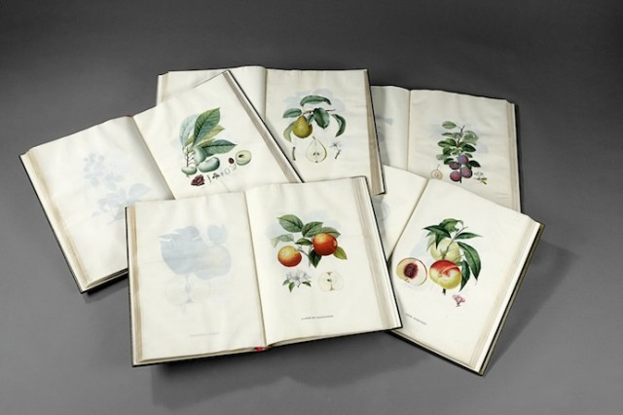
8
“Трактат про плодові дерева” (Traité des Arbres Fruitiers) – $4,5 млн
У 1768 році французький ботанік Анрі Луї Дюамель дю Монсо створив “Трактат про плодові дерева”, в якому детально описані 16 видів фруктів з кольоровими ілюстраціями. Примірник цієї книги був закуплений в особисту бібліотеку короля Людовика XV, причому він був видрукуваний в особливо розкішному вигляді, з позолоченою обкладинкою. У 2006 році видання пішло з молотка на аукціоні в Брюсселі за $4,5 млн.

Slide 10
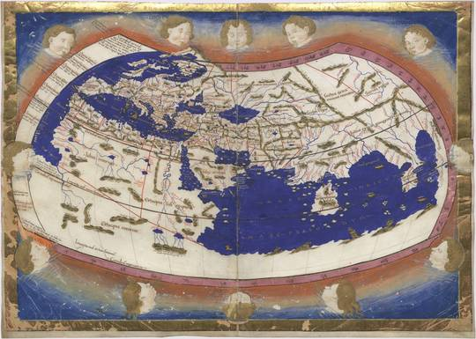
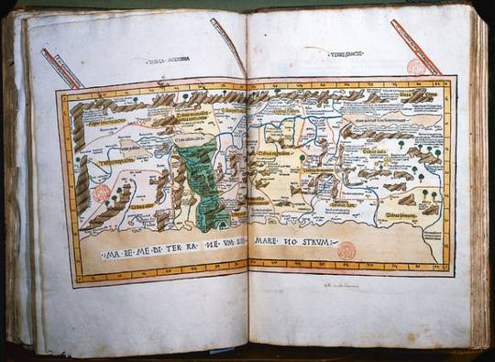
9
“Космографія” (Сosmography) – $4,2 млн.
Рідкісний екземпляр першого в світі друкованого атласу, виданий в 1477 році в італійській Болоньї за зразками карт давньогрецького астронома, математика і географа Клавдія Птолемея 150 року до н. е.
Атлас належав відомому британському колекціонеру лорду Вардінгтону, колекція якого налічувала приблизно 700 старовинних книг і близько 60 000 карт. Перше видання «Космографії» було перлиною цієї колекції, яка ледь не була знищена пожежею в його заміському будинку в 2004 році, але була врятована зусиллями родичів і сусідів колекціонера. Однак через рік після смерті лорда Вардінгтона його спадкоємці виставили «Космографію» на аукціон.

Slide 11
10
Географія» («Космографія»), Птолемей (Ptolemy’s «Geographia» (aka «Cosmographia»). $3,99 млн, 2006 рік, аукціон Sotheby’s ($4,3 млн у нинішніх цінах)
Рідкісний екземпляр першого в світі друкованого атласу, виданий в 1477 році в італійській Болоньї за зразками карт давньогрецького астронома, математика і географа Клавдія Птолемея 150 року до н. е. Атлас належав відомому британському колекціонеру лорду Вардінгтону, колекція якого налічувала приблизно 700 старовинних книг і близько 60 000 карт. Перше видання «Космографії» було перлиною цієї колекції, яка ледь не була знищена пожежею в його заміському будинку в 2004 році, але була врятована зусиллями родичів і сусідів колекціонера.

